Slide 1


Команда «Зозин Павел» ПРОЕКТ Автоматизированная информационная система «HandsOn» для облегчения процесса менеджмента волонтеров

Slide 2
КОМАНДА
ФИО | Условная роль | Обоснование
Егорова Людмила Геннадьевна | Руководитель | Опыт руководства инновационными проектами
Зозин Павел Алексеевич | Разработчик, Менеджер, маркетолог | Практический опыт в создании приложений, работе с базами данных и стремлению к освоению новых технологий, таких как DevOps и CI/CD. Навыки организации работы, взаимодействия с командой и умения доводить проекты до результата. Навыки в анализе потребностей аудитории, создании визуально привлекательных решений и креативном подходе к задачам.
Notes:
2

Slide 3
АВТОМАТИЗАЦИЯ МЕНЕДЖМЕНТА РАБОТЫ ВОЛОНТЕРОВ
Рост волонтёрской активности: В последние годы количество волонтёров увеличилось на 20–30% благодаря росту социальной осознанности.
Низкая эффективность управления: Более 60% организаций сталкиваются с трудностями в координации волонтёров из-за отсутствия удобных инструментов.
Потребность в автоматизации: Исследования показывают, что автоматизация процессов сокращает затраты времени на управление на 40%, позволяя организациям сосредоточиться на реальной помощи.
Notes:
3

Slide 4
РЫНОК И КЛЮЧЕВЫЕ ИГРОКИ
Компании, занимающиеся
разработкой систем для управления волонтерами
Название | Страна
Волонтёры Победы | Россия
DOBRO.RU | Россия
Volonter.ru | Россия
Notes:
4

Slide 5

Волонтёры Победы
Разрабатываемый продукт:
Платформа для координации волонтёров
Функционал продукта:
Обеспечивает управление волонтёрскими проектами, взаимодействие участников и информирование о мероприятиях
Notes:
5

Slide 6
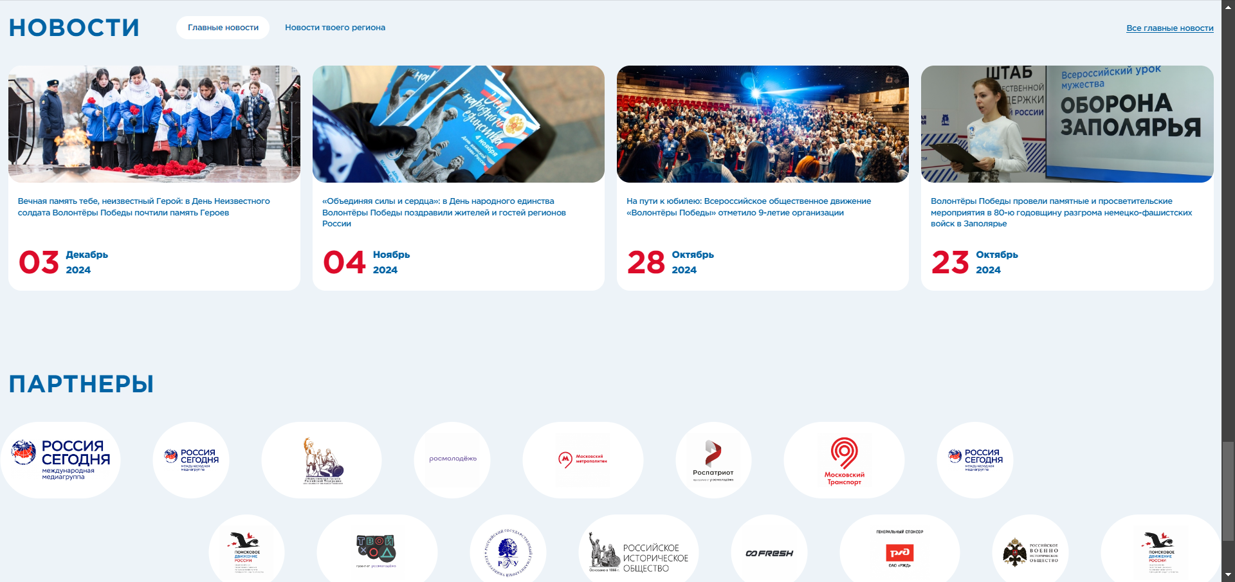
Notes:
6

Slide 7

DOBRO.RU
Разрабатываемый продукт:
Социальная платформа для волонтёров
Функционал продукта:
Помогает находить волонтёрские проекты, организовывать мероприятия и отслеживать вклад участников
Notes:
7

Slide 8
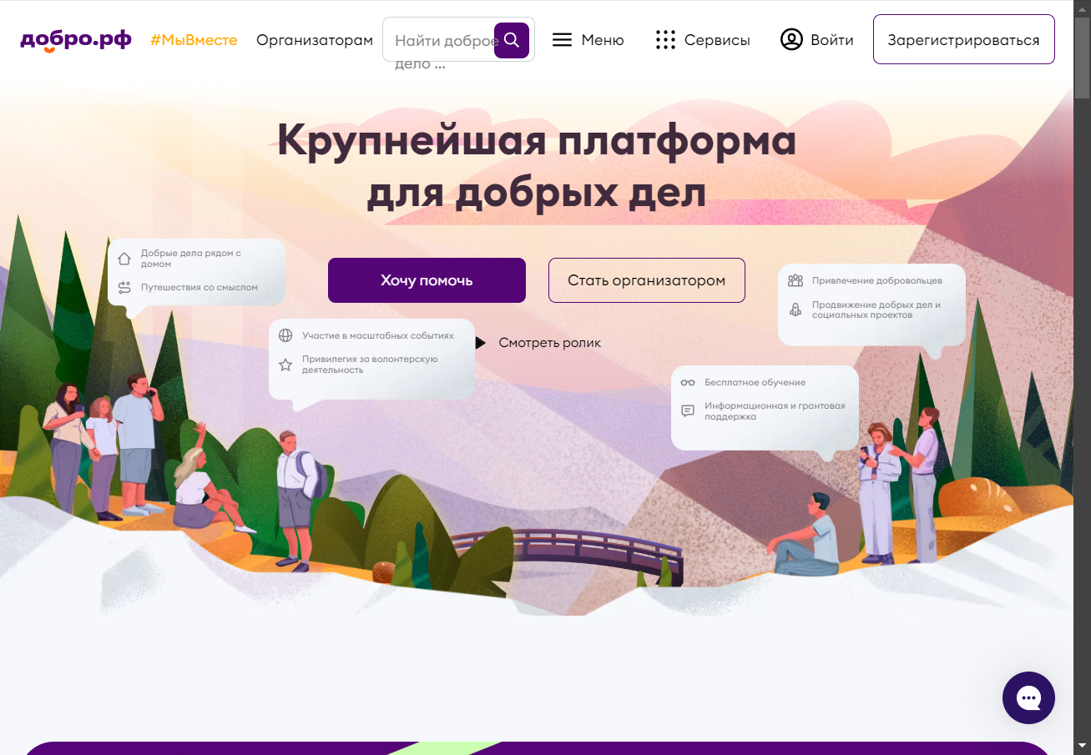
Notes:
8

Slide 9

Volonter.ru
Разрабатываемый продукт:
Сервис для волонтёрской деятельности
Функционал продукта:
Предоставляет информацию о волонтёрских инициативах, помогает в регистрации и координации участников
Notes:
9

Slide 10
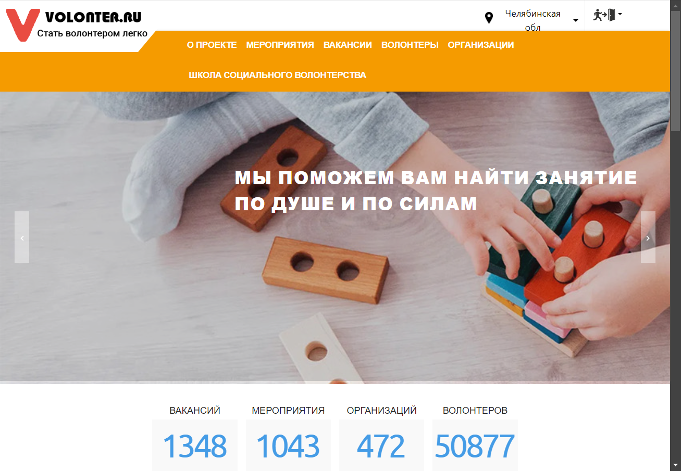
Notes:
10

Slide 11
ИДЕЯ
Разработка программного обеспечения для автоматизации менеджмента волонтеров.
Программное обеспечение позволит эффективно управлять задачами, распределять их между участниками и отслеживать выполнение в режиме реального времени. Обеспечит удобное взаимодействие между волонтёрами и координаторами, включая уведомления, аналитику и обратную связь.
Notes:
В основе устройства – научно-доказанная и апробированная методика, связанная с проведением одновременных измерений и анализом совокупности спектральных характеристик в целом (спектры поглощения, флюоресценции и комбинационного рассеяния).
11

Slide 12
ЦЕЛИ
• Упростить распределение задач.
• Повысить качество коммуникации.
• Собирать данные для улучшения планирования и принятия решений.
Notes:
12

Slide 13
ПРОДУКТОВАЯ КОНКУРЕНЦИЯ
Характеристики | Информационная система от «Dobro.ru» | АИС «HandsOn»
Управление проектами | Возможность создания и управления волонтёрскими проектами | Упрощённое распределение задач между волонтёрами и отслеживание их выполнения в реальном времени
Регистрация и профили волонтёров | Создание профилей волонтёров и возможность участвовать в проектах | Регистрация волонтёров, создание профилей с подробной информацией и историей активности
Поиск проектов | Фильтрация проектов по различным критериям | Легкий поиск проектов по категориям, срокам и локации для волонтёров
Коммуникация с координаторами | Возможность общения волонтёров с координаторами через платформу | Встроенный чат для обмена сообщениями между волонтёрами и координаторами
Отчётность и аналитика | Некоторые функции для просмотра статистики по проектам | Расширенная аналитика по задачам, выполнению работы и вовлечённости волонтёров
Notes:
13

Slide 14
ДОРОЖНАЯ КАРТА
Дата |  | Финансирование | Событие
год | месяц
2024 | Сентябрь | Собственные средства 123,5 тыс. руб. | Определение спроса
 | Октябрь |  | Продумывание фукнционала
 | Ноябрь
 | Декабрь - Февраль |  | Разработка ПО
 | Март |  | Тестирование и отладка ПО
 | Апрель |  | Внедрение ПО
 | Май |  | Получение обратной связи и доработки
Notes:
14

Slide 15
КЛЮЧЕВЫЕ РИСКИ
Влияние: Высокое
Недостаточное вовлечение конечных пользователей
Проблемы с синхронизацией данных
Нехватка времени или ресурсов на доработку
Влияние: Среднее
Сложности с интеграцией с другими системами
Пробелы в планировании и постановке задач
Проблемы с соблюдением законодательства (например, по обработке данных)
Влияние: Низкая
Сбой серверного оборудования или облачных сервисов
Низкая мотивация команды разработки
Изменение требований проекта в последний момент
Notes:
15

Slide 16
ИНТЕЛЛЕКТУАЛЬНАЯ СОБСТВЕННОСТЬ
Способ правовой охраны – комбинированный. Защита авторских прав на программный код и защита товарного знака
1. Патентованию подлежат уникальные алгоритмы и технические решения, которые могут быть инновационными и отличаться от существующих решений на рынке.
2. ПО – регистрация свидетельства

Slide 17
Трудоёмкость разработки ПП
Общая трудоёмкость разработки ПО составит 186 человеко-дней или же 186 рабочих дня
1) Техническое задание – 14 дней
2) Эскизный проект программного продукта – 14 дней
3) Технический проект ПП – 31 день
4) Рабочий проект ПП – 121 день
5) Внедрение разработанного ПП – 6 дней
Notes:
17

Slide 18
Затраты на создание ПП
Затраты:
1) Затраты на оборудование и ПО – 246835 рублей
2) На заработную плату сотрудникам – 1 058 285 рублей
4) На дополнительную ЗП потребуется – 106 285 рублей
5) На социальное страхование – 302 788 рублей
6) Накладные расходы – 159 428 рублей
7) Амортизация оборудования – 5 755 рубля
Итого: 1 847 784 рублей
Notes:
18

Slide 19
Себестоимость и стоимость услуг
Себестоимость данного программного продукта составляет 1 847 тыс. рублей
Внедрение ИС «HandsOn» приведёт к сокращению затрат волонтерских организаций на 80 тыс. рублей
Наименование услуги | Минимальная цена | Максимальная цена
Установка и развёртывание программного обеспечения | 20 тыс. руб. | 40 тыс. руб.
Годовая подписка на обновления программного обеспечения | 15 тыс. руб. | 20 тыс. руб.
Усовершенствование ПО для внедрения в имеющуюся систему | 10 тыс. руб. | 30 тыс. руб.
Подписка на техническое сопровождение проекта | 5 тыс. руб. | 10 тыс. руб.
Notes:
19

Slide 20
План сбыта
Notes:
20

Slide 21
Спасибо
за
внимание!

